Slide 1

有位老兄脾气大，
爱发怒的就数他。
发起怒来大声吼，
伴着成串泪珠下。

Slide 2
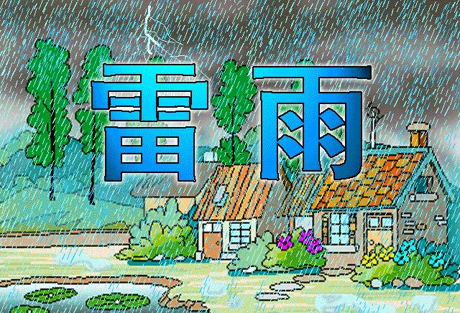

课题1
河西小学白云山校区 袁 宁 宁

Slide 3

自读课文
要求：读准字音，读通句子。注音的字多读几遍，不认识的字词查字典。读完一遍请坐好。

Slide 4

我会认
乱 垂 虹 压

Slide 5
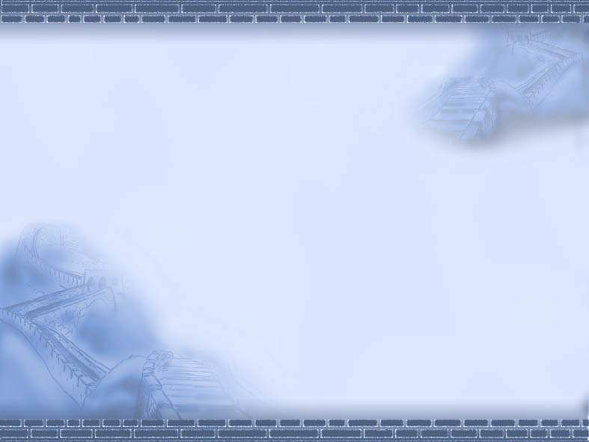
我会写
垂

Slide 6
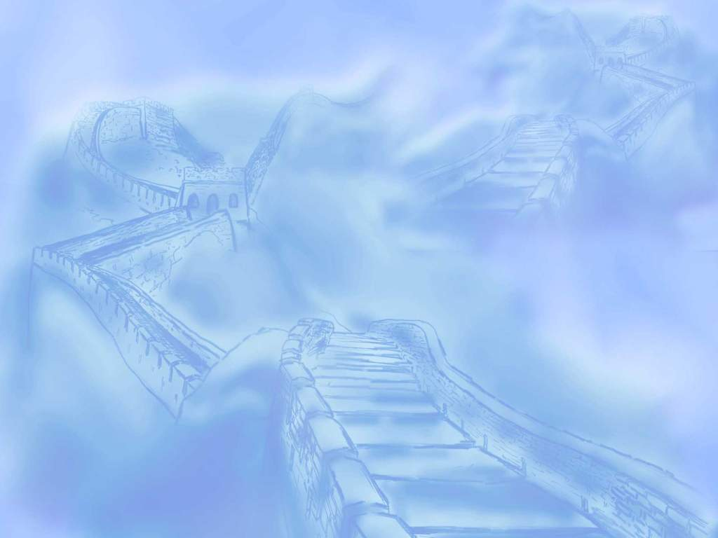










Slide 7
快速读课文
标出自然段，为课文中的两幅图找出相应的自然段。

Slide 8

雷雨前
满天的乌云，黑沉沉地压下来。树上的叶子一动不动，蝉一声也不叫。
忽然一阵大风，吹得树枝乱摆。一只蜘蛛从网上垂下来，逃走了。
闪电越来越亮，雷声越来越响。

Slide 9
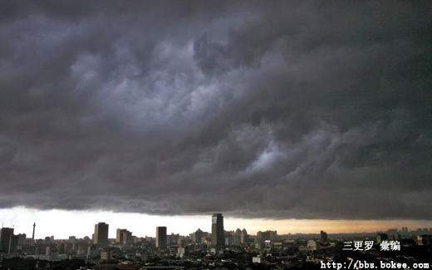

Slide 10

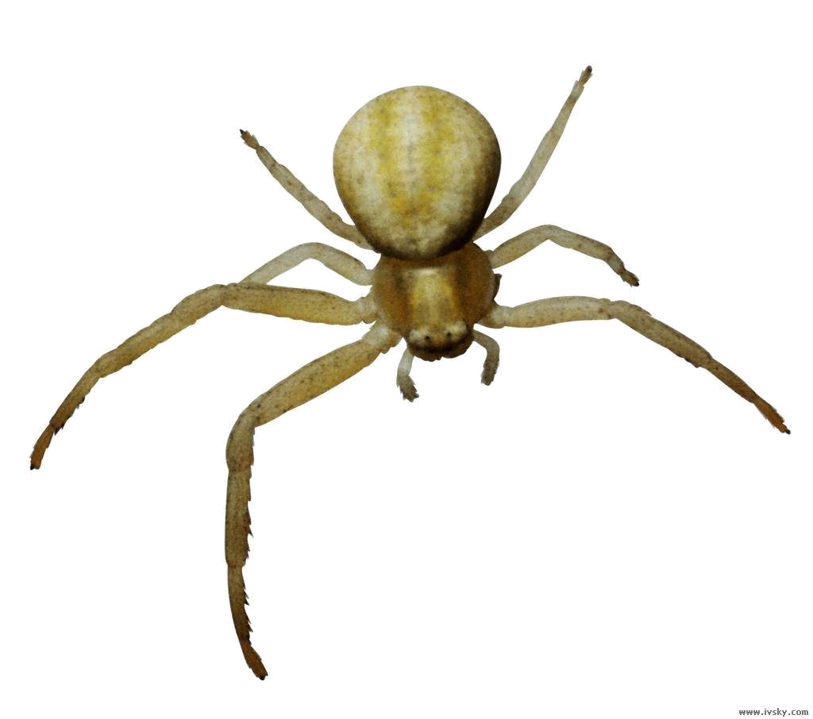

Slide 11
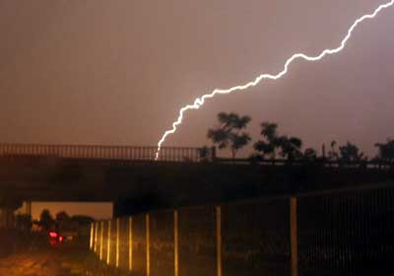

闪电越来越亮，雷声越来越响。

Slide 12


雷雨中
哗，哗，哗，雨下起来了。
雨越下越大。往窗外望去，树哇，房子啊，都看不清了。
渐渐地，渐渐地，雷声小了，雨声也小了。

Slide 13
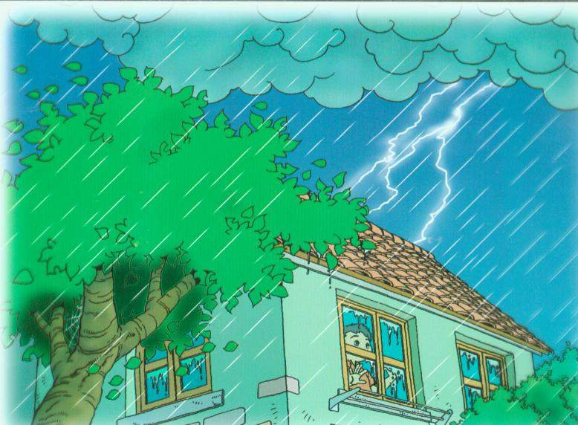

Slide 14
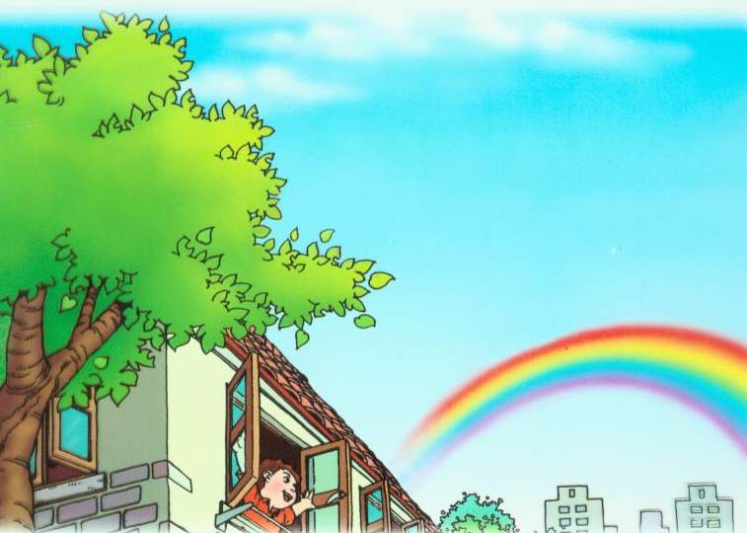
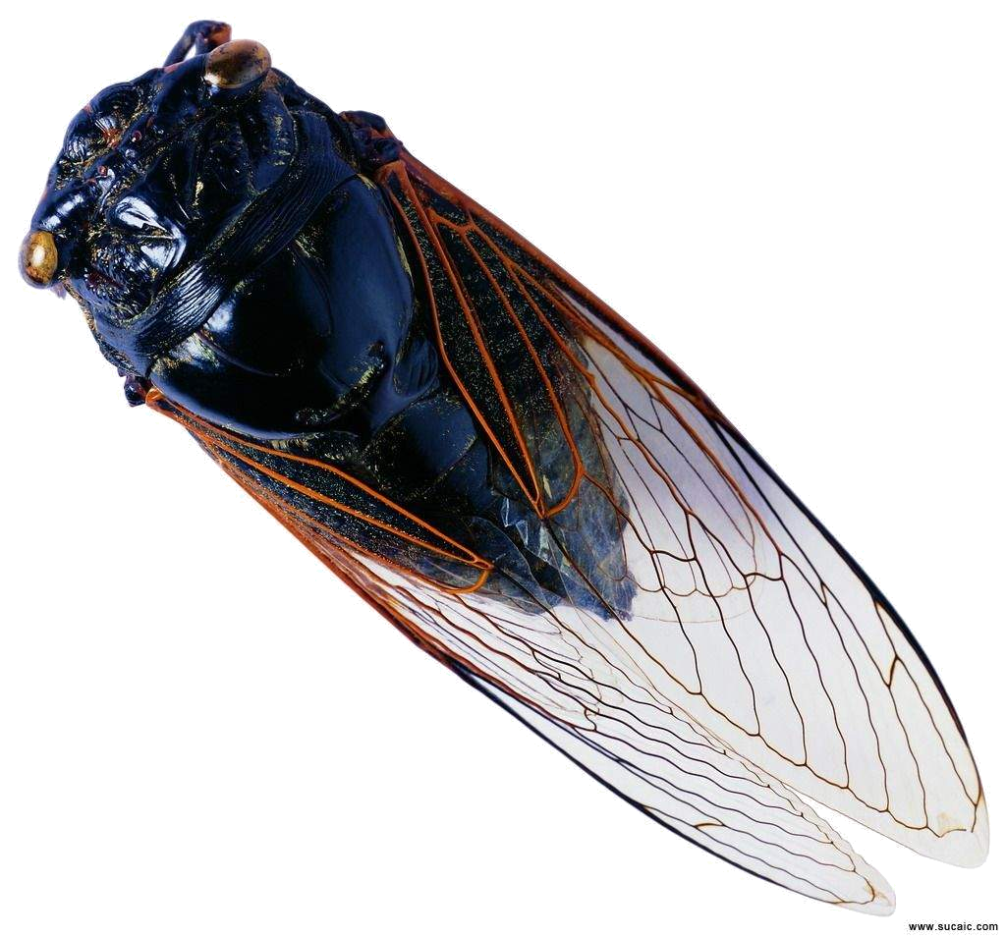
雷雨后
天亮起来了。打开窗户，清新的空气迎面扑来。
雨停了。太阳出来了。一条彩虹挂在天空。蝉叫了。蜘蛛又坐在网上。池塘里水满了，青蛙也叫起来了。

Slide 15
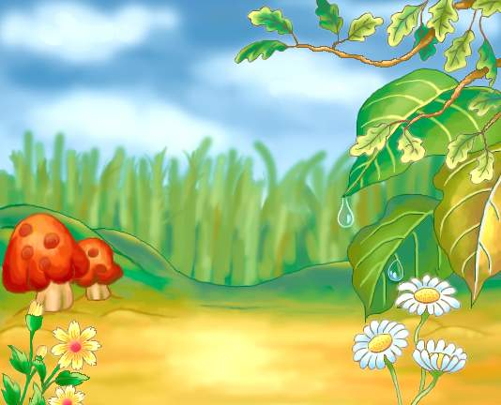
仔细观察，
自然现象真奇妙！
拓展小作业：
模仿《雷雨》，写一则观察天气的小日记吧。

Slide 16
出发！

